Slide 1



Projet Python
PyRat
Présenté par la Kabuki Squad
Andi Ramiqi, David Princep, Steven Vaglio

Slide 2
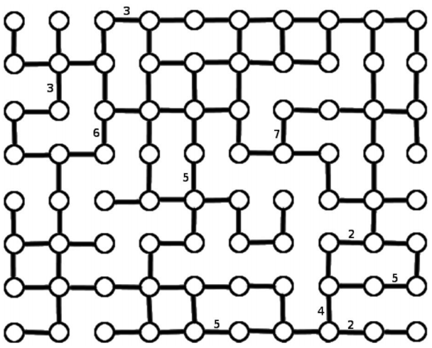


Structure de données
Class Node
Class Graphe

Slide 3
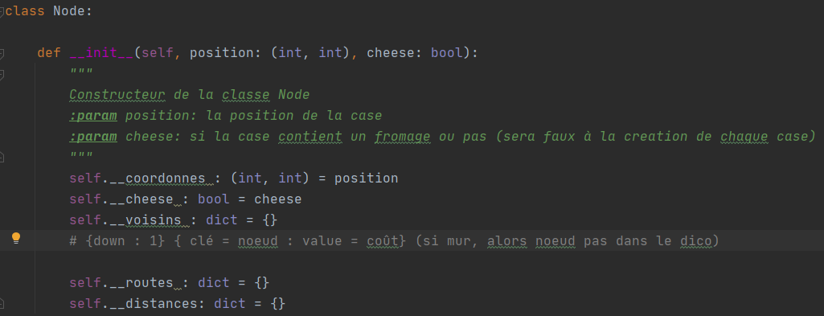
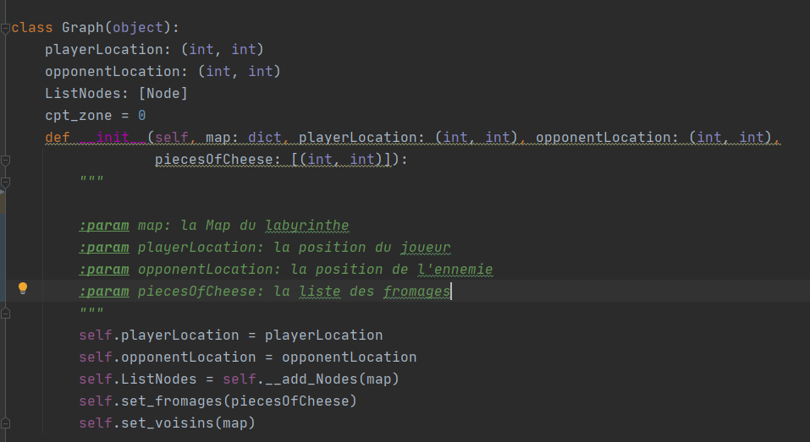
Structure de données
Class Node
Class Graphe

Slide 4
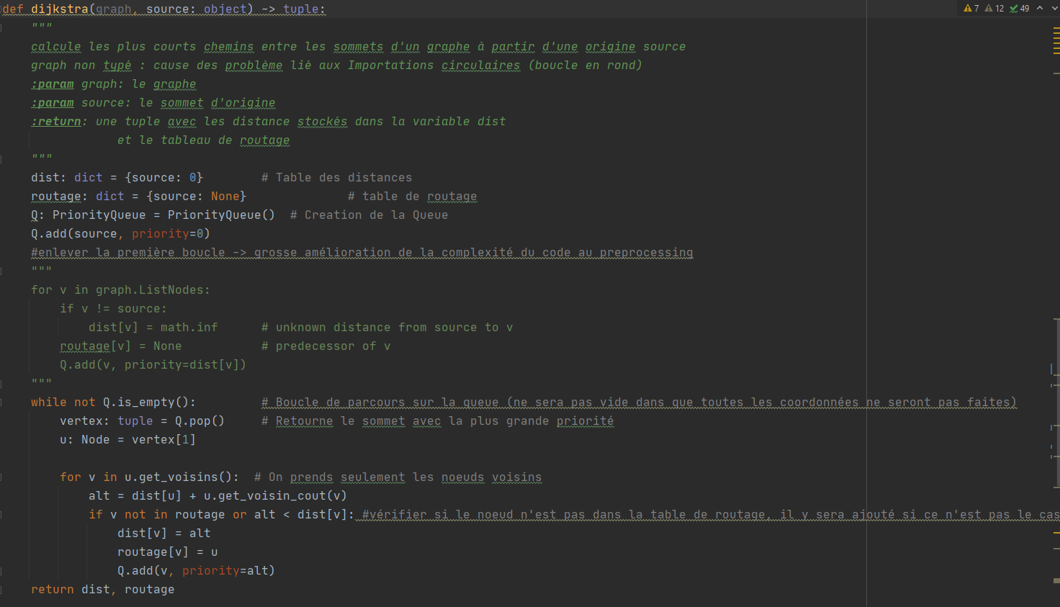
Algorithme Dijkstra et son optimisation

Slide 5

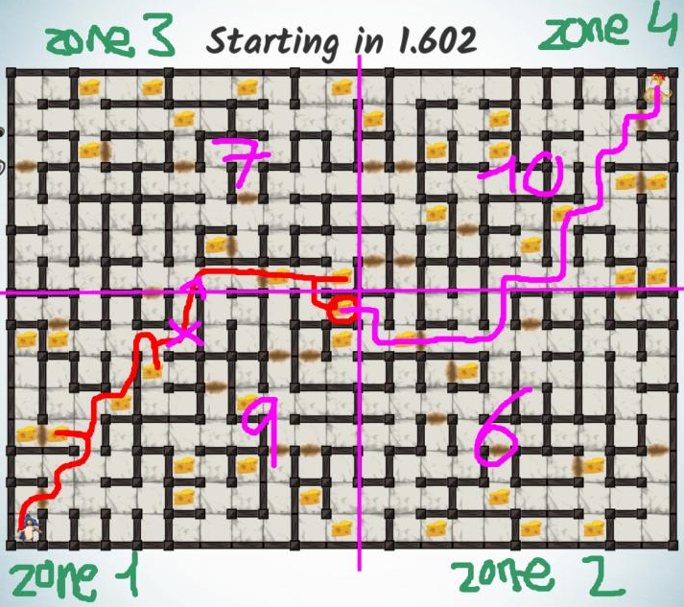

Notre stratégie de guerre

Slide 6
Nos forces et faiblesses
Forces
Faiblesse
Structure de données simple et efficace
Algorithme optimisé pour Dijkstra et Graphe. Complexité basse
Possibilité de rajouter des stratégies en fonction des mouvements adverse.
Pas assez de tests ?

Slide 7

Merci de votre attention !
La Kabuki Squad
Andi Ramiqi
David Princep
Steven Vaglio

